Slide 1
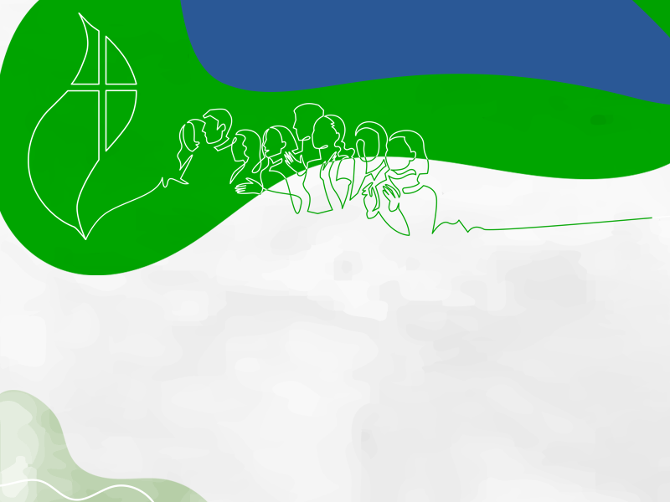
Querida Amazônia e os Sonhos do Papa Francisco
Sonho Cultural
Assessoria: Pe. Ricardo Castro

Slide 2
1. Sonho Cultural
Introdução
Sonho com uma Amazónia que preserve a riqueza cultural que a caracteriza e na qual brilha de maneira tão variada a beleza humana.
Amazonas Meu Amor - Voz Davi Assayag - Letra Chico da Silva
https://www.youtube.com/watch?v=StsiRVGwF7M

Slide 4
1. O Sonho de Deus na criação
Em tempos caóticos de desestruturação social e natural, ansiamos por um mundo possível onde todos caibam - sonho, sonhado pelas mães e pais na fé, que só pode acontecer em um nível comunitário, planetário e até universal. Um novo céu e uma nova terra. A nova Jerusalém.
Como podemos saber se todos esses fatos [sobre as mudanças climáticas] e ainda podemos ter esperança? Ainda poderemos ser salvos das catástrofes climáticas preconizadas pela ciência e pelos ecologistas?

Slide 5
1. Sonho Cultural
Uma nova história está esperando para acontecer - algo que ainda não vimos, sentimos ou experimentamos;
O Deus da vida, está nos chamando - como cidadãos e cidadãs planetários, irmãos e irmãs - para trabalhar com Ele para defender essa nova história. Sonhar o sonho de Deus para toda a humanidade.

Slide 6
1. Sonho Cultural? Ou pesadelo cultural?
Vivemos em uma sociedade espiritualmente e fisicamente enferma, dependentes e viciados ao trabalho, a produção, ao consumo, a pressa, a ansiedade e ao celular;
Estamos em um transe doentio que nos impede de perceber essa nova história, ela permanece invisível;
Precisamos sonhar, um sonho bom para começar a viver uma nova história, mudando a perspectiva humana [de destruição] e restaurando a viabilidade da criação.

Slide 8
Sonho Cultural
O sonho de Deus
Tornamo-nos parceiros de Deus quando somos capazes de escutar nossa ancestralidade, revisitar seus sonhos, atualizá-los de modo alternativo no presente, nos preparando para o salto evolutivo no futuro – uma nova humanidade planetária.
A dinâmica onírica – capacidade de sonhar - nos levará a valorização da resiliência dos povos indígenas em lugar de simplesmente desenvolvimento e progresso antropoceno. Uma vida de simplicidade no lugar de consumo. A sabedoria no lugar de progresso. O equilíbrio no lugar das patologias e dependências capitalistas e tecnocráticas.
A simplicidade e o complexo em lugar do excessivo, da imediatez e da liquidez. A construção de uma visão de mundo possível em lugar de conveniências, privilégios e meritocracias.
A responsabilidade em vez de desconsideração com o agora e com as futuras gerações. Amor revolucionário, da não-violência ativa de Gandhi, Luther King, Chico Mendes e Dorothy, em vez do medo egocêntrico e indiferente aos pobres da terra.

Slide 9
1. Sonho Cultural – Deus sonha
E Deus olhou para sua criação colocada em nossas mãos humanas e viu que ainda não aprendemos a cuidar de nossa Casa Comum, podemos transformá-la em um grande inferno para todos.
Deus sonha – humanidade como jardineiros de sua obra criadora
Um mundo justo em paz porque a gratidão pode dissolver a ansiedade e a generosidade pode superar a ganância.
Com uma época em que o amor e o respeito mútuo unirão a humanidade, e a profunda beleza da criação será valorizada.

Slide 10
1. Sonho cultural da Amazônia
O objetivo deste sonho é promover a Amazónia, ou seja, fazer de modo que ela própria tire fora o melhor de si mesma. Isto envolve processos educativos, espiritualidades, vida em comunidade: cultivar sem desenraizar, fazer crescer sem enfraquecer a identidade, promover sem invadir. As culturas amazônicas são portadores de uma mensagem ainda não escutada e que estão ameaçadas hoje mais do que nunca.

Slide 11
1. Sonho cultural
O que é cultura Amazônica?
É como nós amazônidas definimos nossa humanidade, como nos organizamos como sociedade nas diversas funções sociais elaboradas ao longo de nossa história. É como convivemos, regulamos nossos relacionamentos, tomamos decisões e dizemos o que é certo e errado. É como através de nossos símbolos, rituais e mitologias elaboramos os sentidos, o significado, o valor e o que é de fato o real. É como interpretamos a vida e o mundo, damos sentido a vida.

Slide 12
1. Sonho Cultural - intercultural
O nosso sonho cultural será intercultural devido as três grandes bases culturais que se entrelaçam para exprimir a identidade amazônica: a cultura indígena, a interculturalidade cultural e cultura dos imigrantes. Na sua força dinâmica hoje também é preciso levar em conta o processo de urbanização, que nasce dos fluxos migratórios contemporâneos, nas cidades do interior e nas capitais da Amazônia.

Slide 13
1. Sonho cultural – decolonizar a história
O olhar sobre a História vivida até aqui, traz um convite para decolonizar nossa história.
O nosso grande desafio é contrapor ao método da exclusão, da imposição, da manipulação - elementos substanciais da cultura autoritária colonial - o método da participação, das decisões coletivas, da socialização das informações, da convivência das diferenças, desencadeando processos alternativos para a formação de uma sólida cultura democrática, é o que constrói nossos sonhos.

Slide 14
1. Sonho Cultural - mitológico
Em cada narrativa, do corpo mitológico amazônico encontra-se um aspecto, um núcleo que encerra uma verdade estrutural, um arquétipo.
Mitos são forças arquetípicas naturais e espontâneas, que emergem em nós, sempre que faz necessário.
Mitos são individuais e coletivos. O mito não se opõe ao científico, ao contrário, este seria sua própria mãe. O objetivo do mito, assim como da ciência é a explicação do micro e do macrocosmo, tornar os fenômenos da vida compreensíveis. Dar sentido e finalidade aos elementos do universo

Slide 15
1. Sonho cultural - Os mitos amazônicos
Expressam a ideia fundamental de que o universo deve estar em equilíbrio, uma vez que essa é a razão da existência, conviver o universo em harmonia.
As partes mais importantes da natureza são habitadas por seres sobrenaturais.
Estes aspectos levam à luta pela sobrevivência, na conservação de suas culturas, no sustento e na resistência a todas as formas destruidoras que lhes são infligidas, desde o extermínio dos séculos passados, até a manipulação de seu saber e até mesmo de suas vidas, pelas sociedades pós-modernas.

Slide 16
1. Sonho Cultural – Os mitos ribeirinhos
Entre os muitos Seres das florestas e das águas, são registrados os curupiras, descritos à semelhança de caboclinhos que habitam a mata; os anhangás, “visagens”, na linguagem regional, que ora surgem sob a forma de um pássaro, ora como veados de olhos de fogo, ou como simples aparição sem aspecto definido; a cobra grande, que aparece comumente como uma sucuriju de grande porte, mas que também pode aparecer sob a forma de um “navio encantado”; as matintas-perera, outra “visagem” que se identifica por um pássaro negro, seu xerimbabo (bicho de estimação); os botos, que acredita sejam encantados e possam se transformar em seres humanos.

Slide 17
1. Sonho cultural – religiosidade popular
O papel das festas populares, como a de Nossa Senhora de Nazaré, Imaculada Conceição, Nossa Senhora do Carmo, parece manter e organizar a mistura de diferentes identidades e crenças que refletem de modo geral imagens arquetípicas, presentes no sincretismo da religiosidade popular;
Essa religiosidade, além de ser uma motivação para a atividade religiosa e a devoção, aparece também como um ajustamento entre as ações do ser humano a uma ordem cósmica imaginada e projetada no plano da experiência humana.
Na imagem da Yara, Mãe das Águas e de Nossa Senhora, e das suas muitas faces, percebemos o arquétipo da Grande Mãe como protetora, defensora, sustentadora e mantenedora da natureza e da humanidade.

Slide 18
1. Sonho Cultural – Religiosidade, simbolismo paterno e materno
Este simbolismo está a serviço de dois tipos religiosos fundamentais: um ctônico (telúrico), orientado para a terra, a vida, a geração, os mistérios da morte: é a religião maternal. O outro é mais urânico (celestial), orientado para o céu, a infinitude, a transcendência: é a religião paternal.
As práticas que dão acesso a esta relação direta e pessoal podem ter caráter individual como oração, novenas, práticas de piedade diante de imagens de santos, ou coletivo (como festa, procissão).
Uma religiosidade bem democrática, onde o devoto não precisa da autoridade eclesiástica para cultuar seu santo de devoção.

Slide 19
Sonhando o sonho intercultural amazônico
Sonhamos o resgate de elementos integradores das relações perdidas com a terra, como o nosso NÓS, com a vivência comunitária.
Sonhamos com uma imagem de Deus miscigenada (indígena, ribeirinha e preta).
Sonhamos com uma espiritualidade a partir de nossas culturas e da alma amazônica.
Sonhamos a vivência de nossa condição humana no ritmo dos rios e florestas.
Sonhamos com uma maior harmonia e integração com a natureza/terra/água/florestas e animais.

Slide 20
Sonhamos com as festas: celebrar o sagrado da vida.
Sonhamos com a valorização e o respeito pelos lugares sagrados da natureza (rios, florestas, pedras e montanhas). Sonhamos com a valorização e respeito com os nossos sábios: pajés, xamãs, benzedeiras, avós, idosos, pais, mães, padrinhos e madrinhas.
Sonhamos com a valorização e respeito pela nossa arte de cozinhar, nossa medicina tradicional, natural, holística.
Sonhamos com uma educação de qualidade que valorize nossos saberes para melhor vivenciar nossa a própria identidade para dialogar com o Outro.

Slide 21
Sonhamos com a não-violência como um modo de ser amazônida.
Sonhamos com uma convivência que se forja na conversa dos terreiros, nos apadrinhamentos, na interdependência solidária.
Sonhamos com um mundo onde o mais importante não seja acumular, mas viver do suficiente, na solidariedade e na partilha.
Sonhamos com um Deus que está presente em todas as coisas e engloba toda a vida, com a natureza como reino dos encantados, com o atravessar e navegar nos rios da Amazônia como paradigma de vida, fazer memória de nossos ancestrais indígenas e africanos, mártires da fé e nossos santos de devoção.

Slide 22
Referências
BACHELARD, Gaston. A poética do devaneio. São Paulo: Martins Fontes, 1988.
CASTRO, Ricardo, Amazônia, Novos caminhos nas relações entre homem e mulher, São Paulo: Paulinas, 2020
DOCUMENTO FINAL, AMAZÔNIA: NOVOS CAMINHOS PARA A IGREJA E PARA UMA ECOLOGIA INTEGRAL, http://www.synod.va/content/sinodoamazonico/pt/documentos/documento-final-do-sinodo-para-a-amazonia.pdf
ELIADE, Mircea. Mitos, Sonhos e Mistérios, Lisboa: Edições 70, 1957.
GALVÃO, Eduardo. A vida religiosa do caboclo da Amazônia. Boletim do Museu Nacional, N.S., Antropologia, n. 15, 1953.
LÉVI-STRAUSS Claude. O cru e o cozido. Mitológicas 1. São Paulo, CosacNaify, 2004.
__________. Do mel às cinzas. Mitológicas 2. São Paulo, CosacNaify, 2004. 500 páginas.
LOUREIRO, João de Jesus Paes. Cultura amazônica: Uma poética do imaginário. 5ª ed. Manaus: Editora Valer, 2015.
MAUÉS, R. Heraldo. Padres, Pajés, Santos e Festas: Catolicismo popular e controle eclesiástico. Belém: CEJUP.
PAPA FRANCISCO, Querida Amazônia, São Paulo: Paulus, 2020;

